Slide 1
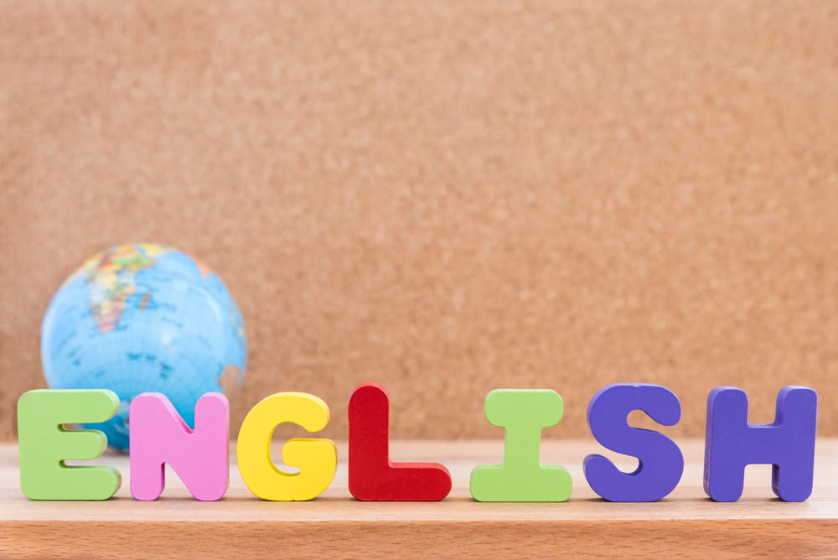
Logic Quiz “Words”
Form 4-5
Хабарова Любовь Викторовна, учитель английского языка, высшая квалификационная категория,
МБОУ «Белослудская школа» Красноборский район Архангельская область

Slide 2
“July” относится к “Summer” как “September” относится к …

Slide 3
“Cat” относится к “Animal” как “Chicken” относится к …

Slide 4
“Water” относится к “Drink” как “Apple” относится к …

Slide 5
“Doctor” относится к “Hospital” как “Teacher” относится к …

Slide 6
“Orange” относится к “Fruit” как “Carrot” относится к …

Slide 7
“Sun” относится к “Summer” как “Snow” относится к …

Slide 8
“Song” относится к “Sing” как “Book” относится к …

Slide 9
“Morning” относится к “Breakfast” как “Evening” относится к …

Slide 10
“Chair” относится к “Sit” как “Bed” относится к …

Slide 11
“One” относится к “The first” как “Two” относится к …

Slide 12
“Bird” относится к “Forest” как “Fish” относится к …

Slide 13
“Wednesday” относится к “Week” как “August” относится к …

Slide 14
“Book” относится к “Bookcase” как “Dress” относится к …

Slide 15
“Pilot” относится к “Airplane” как “Sailor” относится к …

Slide 16
“Picture” относится к “Artist” как “Book” относится к …

Slide 17
“Bag” относится к “Pupil” как “Toy” относится к …

Slide 18
“Flowers” относится к “Mother’s Day” как “Fireworks” относится к …

Slide 19
“Eye” относится к “Face” как “Foot” относится к …

Slide 20
“Pie” относится к “Bake” как “Juice” относится к …

Slide 21
“Elephant” относится к “Big” как “Mouse” относится к …

Slide 22
“March” относится к “Spring” как “December” относится к …

Slide 23
“Giraffe” относится к “Tall” как “Snake” относится к …

Slide 24
Источники: УМК Английский язык ФГОС Начальная инновационная школа Ю.А. Комарова, И.В. Ларионова, Ж. Перретт Учебник для общеобразовательных учреждений. Изображения взяты на сайте http://yandex.ru Условия использования сайта https://yandex.ru/legal/fotki_termsofuse/

